Slide 1
Методика подготовки к ОГЭ по информатике и ИКТ
Кошельникова Елена Викторовна
Учитель физики и информатики МБОУ СОШ №1 с. Левокумского Левокумского района Ставропольского края

Slide 2
Этапы подготовки к ГИА
Подготовительный этап. Анализ документов ФИПИ, рабочих программ, содержания учебников за курс основной школы.
Отработка методов и приемов решения заданий ОГЭ
Диагностическая работа

Slide 3
Сравнительный анализ документов ФИПИ и рабочих программ
Тематика заданий ОГЭ | Место в курсе Информатики и ИКТ | Номера заданий ОГЭ
Единицы измерения информации | 5-6 класс (Бит, килобит, мегабит) | Перевод единиц измерения
 | 7 класс (Дискретная форма представления информации. Единицы измерения. Количество информации. Передача информации) | №1, №15
 | 8 класс (Представление чисел в компьютере) | №1 №16
Понятие алгоритма, его свойств, способов записи | 5 класс (Простейшие линейные алгоритмы) 6 класс (Алгоритмика) 8 класс (Основы алгоритмизации и начала программирования) 9 класс (Алгоритмизация и программирование) | №8, №14

Slide 4
Сравнительный анализ документов ФИПИ и рабочих программ
Тематика заданий ОГЭ | Место в курсе Информатики и ИКТ | Номера заданий ОГЭ
Основные алгоритмические конструкции (ветвление и циклы) | 6 класс (Алгоритмика. Работа в среде программирования «Кумир» с исполнителями «Робот» и «Чертежник») | №6, №20(1)
 | 8 класс (Основы алгоритмизации и начала программирования) | №9№20(2)
 | 9 класс (Алгоритмизация и программирование) | №10, №20(2)
Принципы кодирования информации | 7 класс (Дискретная форма представления информации. Кодирование текстовой информации. Кодирование графической информации) | №7
 | 8 класс (Двоичная арифметика) | №13

Slide 5
Сравнительный анализ документов ФИПИ и рабочих программ
Тематика заданий ОГЭ | Место в курсе Информатики и ИКТ | Номера заданий ОГЭ
Моделирование | 5 класс (Знакомство с простыми табличными моделями) | №3
 | 6 класс (Информационные модели. Графы. Модели на графах) | №3, №11
 | 9 класс (Моделирование, как метод познания) | №3, №11
Основные элементы математической логики | 7 класс (Поиск информации с использованием логических выражений) | №18
 | 8 класс (Логика) | №2

Slide 6
Сравнительный анализ документов ФИПИ и рабочих программ
Тематика заданий ОГЭ | Место в курсе Информатики и ИКТ | Номера заданий ОГЭ
Основные понятия, используемые в информационных и коммуникационных технологиях | 5-8 класс (Текстовый редактор, графический редактор, презентации, работа в сети Интернет) | №17
 | 9 класс (Электронные таблицы, базы данных) | №5, №12 №19
Принципы организации файловой системы | 5 класс (Файлы и папки) 6 класс (Работа с объектами файловой системы) 7 класс (Файлы и файловые структуры) | №4

Slide 7
1 2 3 4 5 6 7 8 9 10
11 12 13 14 15 16 17 18 19 20

Slide 8
1 2 3 4 5 6 7 8 9 10
11 12 13 14 15 16 17 18 19 20
5 класс

Slide 9
1 2 3 4 5 6 7 8 9 10
11 12 13 14 15 16 17 18 19 20
5 класс
6 класс

Slide 10
1 2 3 4 5 6 7 8 9 10
11 12 13 14 15 16 17 18 19 20
5 класс
6 класс
7 класс

Slide 11
1 2 3 4 5 6 7 8 9 10
11 12 13 14 15 16 17 18 19 20
5 класс
6 класс
7 класс
8 класс

Slide 12
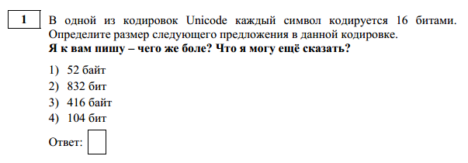
Задание 1

Slide 13
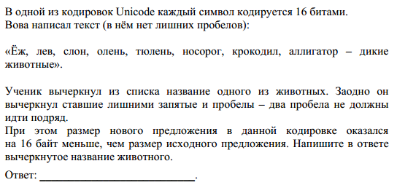
Задание 1
Перспективная модель

Slide 14
Задание 2
Выделить простые высказывания: А – число >50, В - число четное;
записать логическое выражение( НЕ А или В);
составить таблицу истинности для данного выражения
А | В | Не А | НЕ А или В
0 | 0 | 1 | 1
0 | 1 | 1 | 1
1 | 0 | 0 | 0
1 | 1 | 0 | 1

Slide 15
Задание 2
Перефразировать высказывание в соответствии с законами логики: Число <50 или четное

Slide 16
Задание 2
Перспективная модель

Slide 17
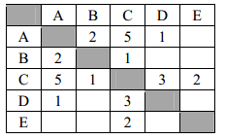
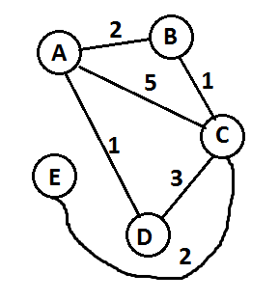
Задание 3
Возможные пути:
АВСЕ 2+1+2=5
АСЕ 5+2=7
АDСE 1+3+2=6

Slide 18
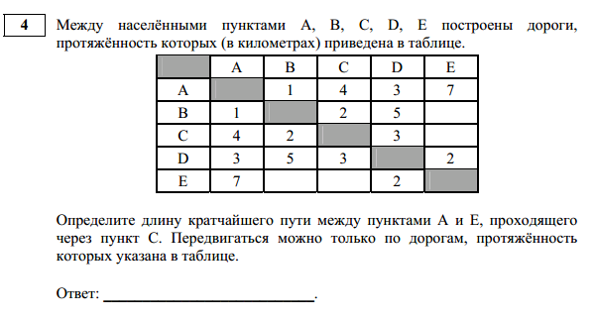
Задание 3
Перспективная модель

Slide 19
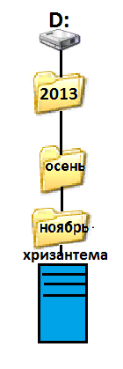
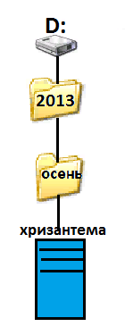
Задание 4

Slide 20
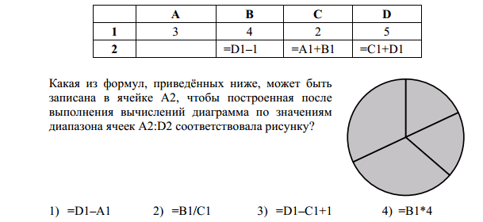
Задание 5
4
7
7
В перспективной модели в практической части предлагается задание на построение круговой диаграммы

Slide 21
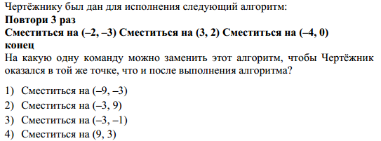
Задание 6
За 1 цикл: За 3 цикла
Смещение по Х: -2+3-4=-3 Смещение по Х: (-2+3-4)*3=-9
Смещение по У: -3+2+0=-1 Смещение по У: (-3+2+0)*3=-3
Следовательно, чтобы вернуться обратно, необходимо выполнить команду: Сместиться на (9,3)

Slide 22
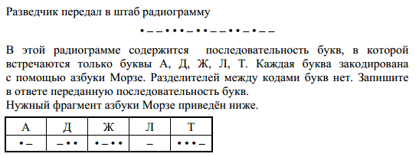
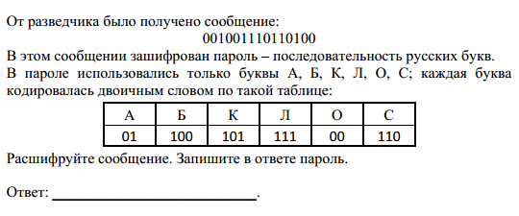
Задание 7
Перспективная модель

Slide 23
Задание 8

Slide 24
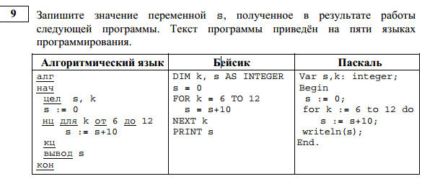
Задание 9

Slide 25
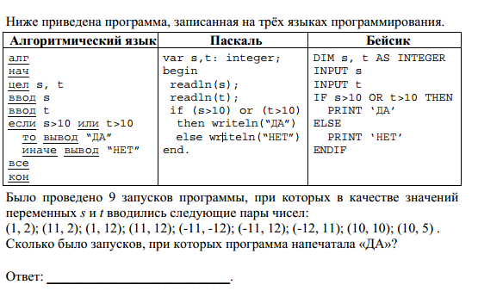
Задание 9
Перспективная модель

Slide 26
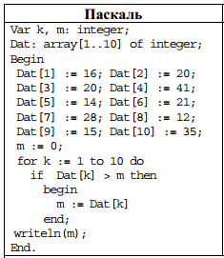
Задание 10

Slide 27
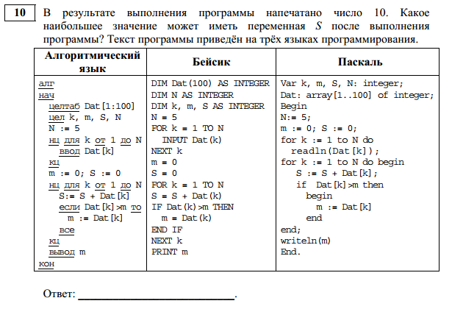
Задание10
Перспективная модель

Slide 28
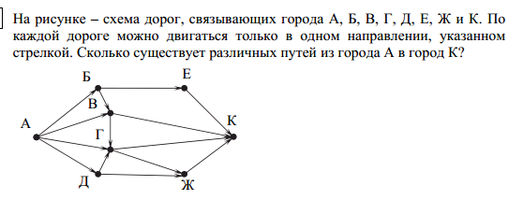
Задание 11
А=1
Б=А (Число дорог приходящих в данный пункт)=1
В=А+Б=1+1=2
Г= А+В+Д=1+2+1=4
Д=А=1
Е=Б=1
Ж=Г+Д=4+1=5
К=Е+В+Г+Ж=1+2+4+5=12
Ответ: 12.

Slide 29
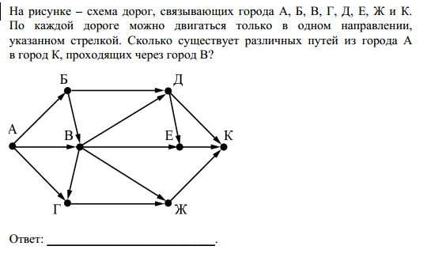
Задание 11
Перспективная модель

Slide 30
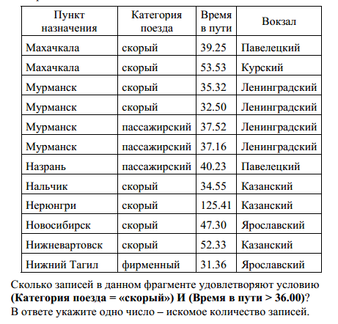
Задание 12

Slide 31
Задание 13

Slide 32
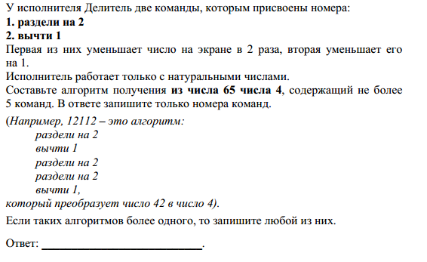
Задание 14

Slide 33
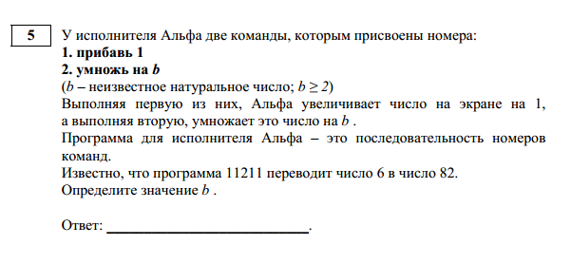
Задание 14
Перспективная модель

Slide 34
Задание 15

Slide 35
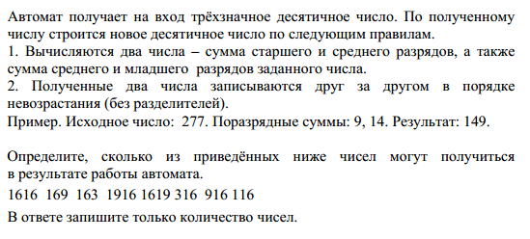
Задание 16

Slide 36
Задание 16
Сложить 1-ю и 2-ю цифру. Можем получить число от 1 до 18 (Это 1-е ограничение)
Сложить 2-ю и 3-ю цифры. Можем получить число от 0 до 18 (Это 2-е ограничение)
Невозрастание.(12 12 – можно, 12 13 – нельзя, 13 12 – можно.)
Рассматриваем каждое из чисел.
- 1616
- 169
- 163
- 1916
- 1619
- 316
- 916
- 116

Slide 37
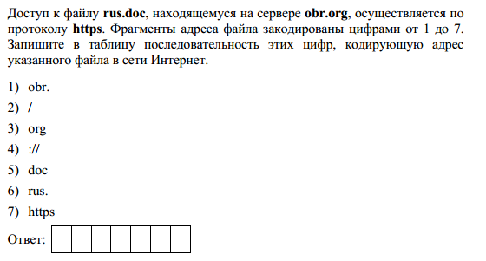
Задание 17

Slide 38
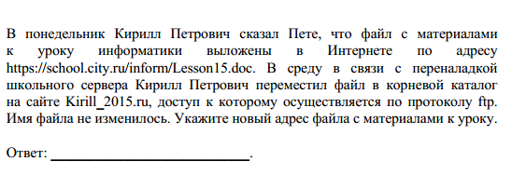
Задание 17
Перспективная модель

Slide 39
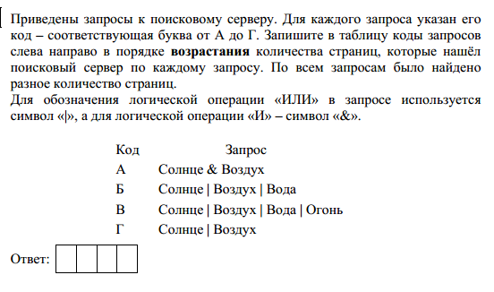
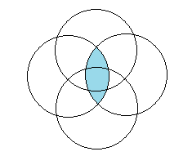
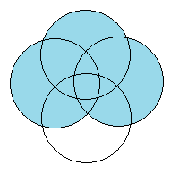
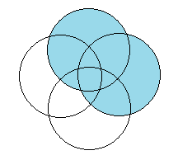
Задание 18

Slide 40
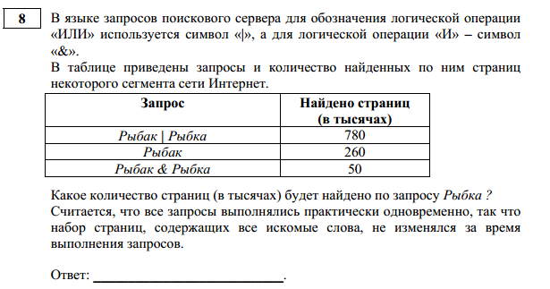
Задание 18
Перспективная модель

